Slide 1
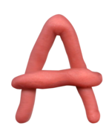
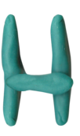
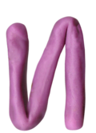
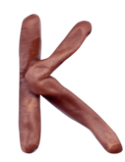
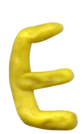
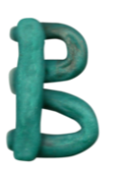
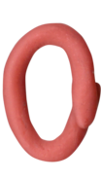
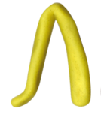

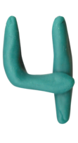
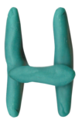






























Slide 2
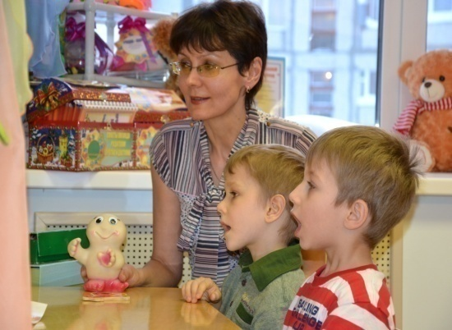
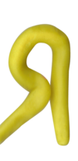

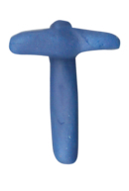

Если ты найдешь свой огонь, то узнаешь, что такое счастье.

Slide 3
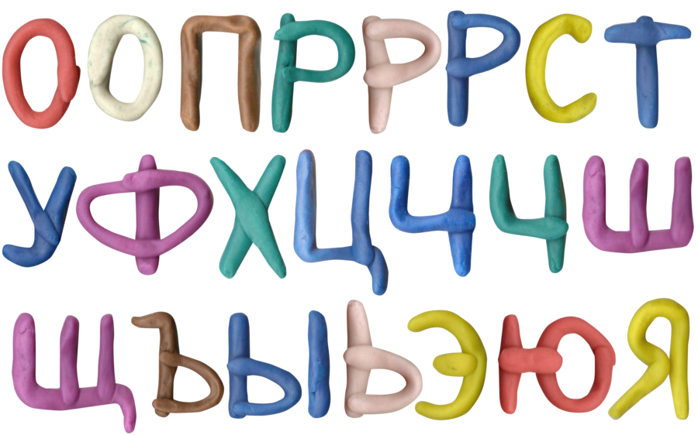
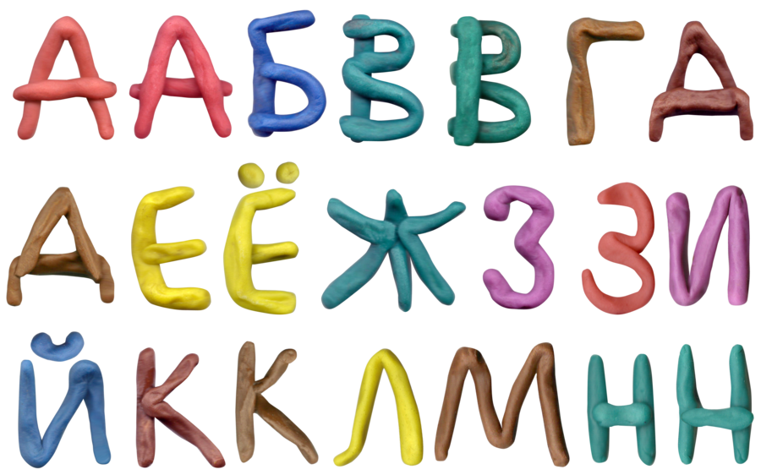
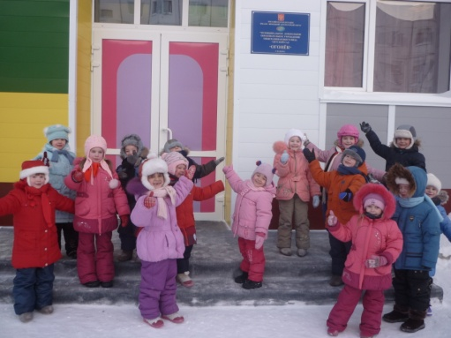
Чтобы быть хорошим преподавателем, нужно любить
то, что преподаешь, и любить тех, кому преподаешь. (Василий Ключевский)

Slide 4





































































Все главнейшие иностранные языки можно выучить за шесть лет, но для изучения своего недостаточно целой жизни. (Вольтер)

Slide 5
ПРИСТАВКА
актуальность
КОРЕНЬ
Федеральный государственный образовательный стандарт (ФГОС).
Коррекционно-развивающие технологии.
СУФФИКС
современные образовательные технологии деятельности
ОКОНЧАНИЕ
практическая значимость, результативность коррекционной работы, выраженная в положительной динамике речевых процессов ребенка-дошкольника, непрерывный педагогический поиск
С Л О В О

Slide 6
ПРИСТАВКА
Актуальность:
Недостаточное практическое владение дошкольниками устной речью.
трудности адаптации детей к обучению в школе, связанные с коммуникативной функцией речи;
низкий показатель словообразовательной компетенции у дошкольников 5-7 лет;
социальный заказ родителей - "почему ребенок часто допускает ошибки в образовании новых слов?"

Slide 7
ПРИСТАВКА
Цели
Для детей: создание оптимальных образовательных и коррекционно-развивающих условий для формирования словообразовательных навыков у старших дошкольников, способствующих успешной адаптации к обучению в школе.
Для педагогов: формирование словообразовательной компетенции у детей старшего дошкольного возраста.
Для родителей: практическая помощь в воспитании грамматически правильной речи у детей 5-7 лет.

Slide 8
К О Р Е Н Ь
Федеральный государственный образовательный стандарт (ФГОС)

Slide 9
К О Р Е Н Ь
Коррекционно-развивающие технологии:
Алексеева М.М., Яшина В.И.
Методика развития речи и обучения родному языку дошкольников.
Лалаева Р.И., Серебрякова Н.В.
Формирование лексики и грамматического строя у дошкольников с общим недоразвитием речи.
Лопатина Л.В., Серебрякова Н.В.
Преодоление речевых нарушений у дошкольников.
Парамонова Л.Г.
Говори и пиши правильно. Устранение недостатков устной и письменной речи.
Парамонова Л.Г.
Предупреждение и устранение дисграфии у детей.

Slide 10
С У Ф Ф И К С
Современные образовательные технологии деятельности:
личностно-ориентированный подход;
культурно-исторический подход;
системно-деятельностный подход;
здоровьесберегающие технологии;
игровые технологии;
технология сотрудничества;
компьютерные технологии.

Slide 11
ОКОНЧАНИЕ
Практическое содержание .
Дидактический материал (речевые игры и упражнения), способствующий формированию навыков словообразования у детей 5-7 лет.
Дидактический материал представлен в игровой форме с указанием видов и способов словобразования.
Упражнения понятны, доступны детям и предполагают активную практическую и экспериментально-творческую речевую деятельность.

Slide 12
ОКОНЧАНИЕ
ДИАГРАММА
результатов обследования словообразовательных процессов группы старшего дошкольного возраста
МДОУ «Детский сад «Огонёк» г. Надыма»
2014-2017 учебный год
уровень эффективности деятельности: 25 %

Slide 13
ОКОНЧАНИЕ
Эффективность в реализации проекта. Родители
Анкетирование родителей показало рост заинтересованности в процессе формирования словообразования у своих детей
(с 20% в 2014
до 65% в 2017).
Рост эффективности – 40%.

Slide 14
